Slide 1
Infraestutura ágil
DENNY R S VRIESMAN - SENAI - 2019

Slide 2
O que veremos neste curso
Overview - Arquitetura de Deployment
Vagrant
Containers
Docker
Orquestração de Serviços
Kubernetes
Service Mesh
Istio
Infra como código
Terraform
Vagrant

Slide 3
Avaliação
70% de aproveitamento
50% participação nas atividades.
50% entrega desafio final.
Entregas no github.com (enviar repositórios para dvriesman@gmail.com)

Slide 4
Repositório Git do curso
Materiais e atividades disponíveis semanalmente em:
https://github.com/dvriesman/agile-devops
Clonando o repositório:
git clone https://github.com/dvriesman/agile-devops.git

Slide 5
Introdução a Arquitetura de Deployment
Infraestrutura Ágil

Slide 6

DESKTOP
N CAMADAS
MICRO SERVIÇOS
SERVERLESS

Slide 7
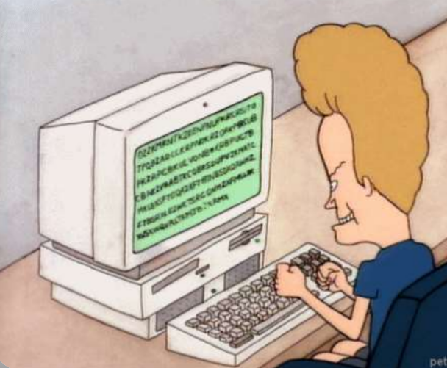
DESKTOP
Regras de Negócio + Dados + interface de Usuário tudo junto.
Linguagens de Programação: Clipper, Delphi, Visual Basic
Build: Máquina do Dev, normalmente compilado pela IDE.
Ambiente: Desktop (Máquina do usuário final)
Deployment: Instalador MSI, Install Shield

Slide 8
2 CAMADAS
Interface Gorda => Regras de Negócio + interface de Usuário.
Dados => Servidor de banco de dados
Linguagens de Programação: Delphi, Visual Basic, C++
Build: Máquina do Dev, normalmente compilado pela IDE.
Ambiente: Máquina do Usuário + Servidor de banco de dados
Deployment: Instalador MSI, Install Shield + Scripts SQL.

Slide 9
3 CAMADAS
Interface Magra => interface de Usuário com regras de tela
Servidor => Camada de Negócio
Dados => Servidor de banco de dados
Linguagens de Programação: Java, C#, Delphi, C++
Build: Scripts de Build (Finalbuilder, Ant, Maven, etc).
Ambiente: Máquina do Usuário + Servidor de Aplicação + Servidor de banco de dados
Deployment: Instalador MSI + Servidor de Aplicação + Scripts SQL.

Slide 10
MICROS SERVIÇOS
Separação por domínio do problema.
Linguagens de Programação: GO, C#, Java, Clojure, Ballerina
Dados => bancos de dados relacionais, nosql, filas, blob storage
Build: CI Pipeline.
Ambiente: WEB, Containers, Service Mesh
Deployment: Cloud, Docker, K8S

Slide 11
SERVERLESS
Separação por funções.
Linguagens de Programação: GO, C#, Java, Pascal, Javascript
Dados => bancos de dados relacionais, nosql, filas, blob storage
Build: Substituído por Lints.
Ambiente: Serverless
Deployment: Upload do código

Slide 12
OBJETIVO 01
Vamos relembrar (ou sofrer pela primeira vez) na prática:
=> Realizar o deployment da aplicação “FistApp”.
Usar o Vagrant para subir uma máquina virtual
Usar o Systemd para manter a aplicação rodando como serviço
Plus: Redirecionar portas

Slide 13

Ferramenta de GERENCIAMENTO DE MÁQUINAS VIRTUAIS
LINHA DE COMANDO (Não tenham medo do terminal)
MULTIPLATAFORMA
FUNCIONA COM KVM, VIRTUALBOX, VMWARE, ETC.
ACEITA PLUGINS

Slide 14
Por que utilizar ?
⇒ ADEUS a Horas e Horas configurando uma Instalação de Máquina Virtual
⇒ Acaba com o “Mais na minha máquina funciona”
⇒ Maior sincronia entre ambientes de DEV e PROD

Slide 15
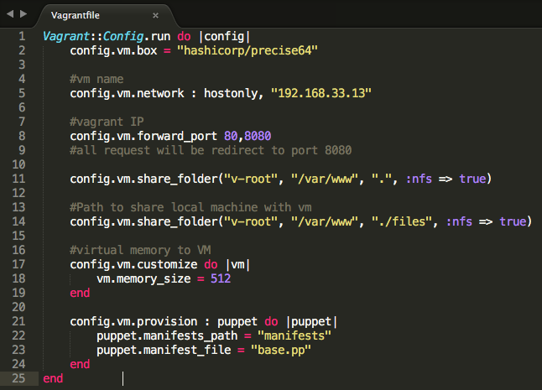
⇒ VAGRANTFILE

Slide 16
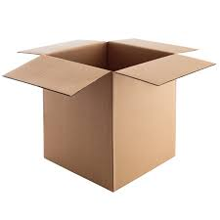
⇒ BOXES
https://app.vagrantup.com

Slide 17
PRINCIPAIS COMANDOS:
$ vagrant box add
$ vagrant init
$ vagrant ssh
$ vagrant up
$ vagrant halt
$ vagrant package
$ vagrant destroy
$ vagrant box list

Slide 18
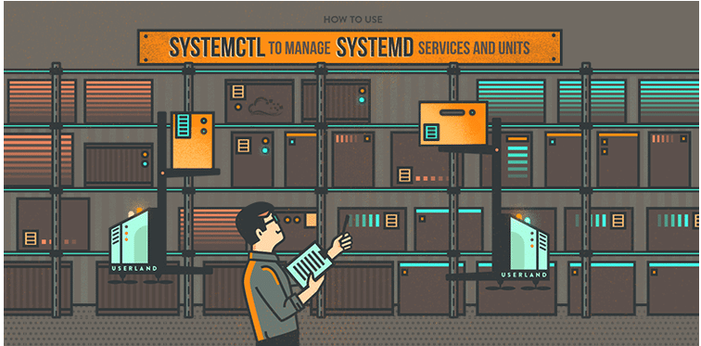

Slide 19
systemd
Systemd é um substituto para a daemon init do Linux (System V ou estilo BSD).
Seu objetivo é fornecer um framework melhor para expressar dependências de serviços, permitir que mais trabalho seja feito concorrentemente (possivelmente em paralelo) na inicialização do sistema e reduzir a sobrecarga do shell.

Slide 20
systemd - Uso básico
$ systemctl list-units
As units podem ser, por exemplo, serviços (.service), pontos de montagem (.mount), dispositivos (.devices) ou sockets (.socket).
$ systemctl list-unit-files
Lista os arquivos descritores das units

Slide 21
systemd - Uso básico
systemctl start unit
systemctl stop unit
systemctl restart unit
systemctl reload unit
systemctl status unit
systemctl is-enabled unit
systemctl enable/disable unit

Slide 22
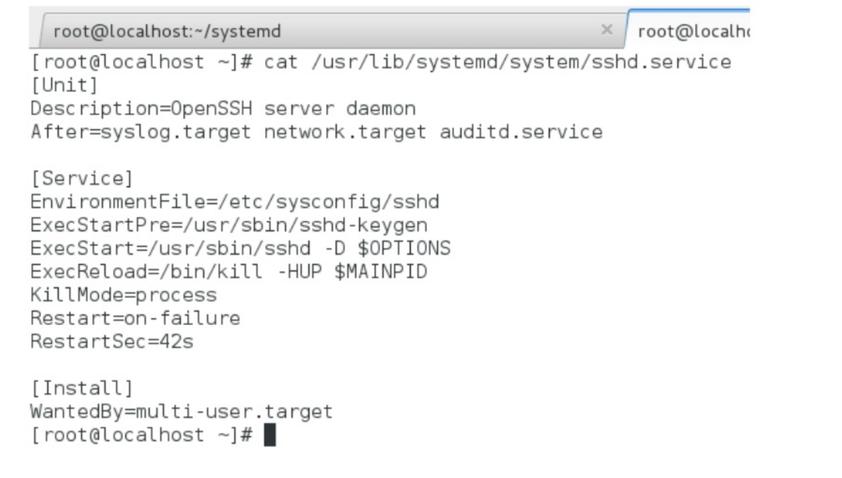
systemd - Unit file

Slide 23
